Slide 1
Psycho-educatie
Emoties
Les 3 Emoties laten zien en begrijpen
Notes:
Benodigde materialen:
Kaartjes - situaties op staan waarin iemand een bepaalde emotie voelt.
Emoties - Emotiedagboek situatie - deel 1, 3
Emoties - Invulblad Emoties thuis bespreken - deel 3
Voorbereiding:
Lees de notities bij deze les goed door.
Verzamel de benodigde materialen op tijd.
NB. Afhankelijk van je groep kunnen deze lessen mogelijk meer tijd in beslag nemen dan een lesuur. Kijk vooraf goed naar de lessen en schat in voor jouw groep op of je een les in 1 lesuur kunt geven, of dat je hier meer lesuren voor nodig hebt. In de notities wordt aangegeven wat logische punten zijn om een les af te breken en in tweeën te delen.
Achtergrondinformatie voor de docent:
Emoties spelen een belangrijke rol in het dagelijks leven. Ze beïnvloeden hoe we ons voelen, hoe we reageren op situaties en hoe we met anderen omgaan.
In deze eerste les maken leerlingen kennis met de zes basisemoties: boosheid, angst, verdriet, blijdschap, walging/afkeer en verrassing.
Door deze emoties te herkennen en te benoemen, leren leerlingen beter begrijpen wat ze voelen en hoe ze daarmee om kunnen gaan.
Voor jongeren met TOS kan het soms lastig zijn om hun emoties te herkennen en onder woorden te brengen. Daarom is het belangrijk om hen op een explicite en interactieve manier ‘kennis te laten maken’ met emoties. In deze les wordt gebruikgemaakt van beelden, groepsgesprekken en een spel om emoties beter te begrijpen.
Het herkennen van emoties bij zichzelf en anderen helpt de jongeren bij het ontwikkelen van sociale vaardigheden. Dit zorgt voor betere communicatie en voorkomt misverstanden in hun interacties. Door ervaringen te delen en over emoties te praten, leren leerlingen dat emoties normaal zijn en dat iedereen ze op verschillende momenten ervaart.
Naast de activiteiten in de les is er een oefening voor thuis, waarbij leerlingen een dagboek bijhouden over hun emoties. Dit helpt hen bewuster om te gaan met wat ze voelen en reflecteren op hoe ze met emoties omgaan. In de volgende les kunnen ze een ervaring delen, zodat er verder kan worden ingegaan op hoe emoties invloed hebben op hun gedrag en relaties.
Deze lessen leggen de basis voor een beter begrip van emoties en draagt bij aan de emotionele ontwikkeling van leerlingen. Door een veilige en open sfeer te creëren, moedig je leerlingen aan om hun gevoelens te uiten en van elkaar te leren.
Les 3: Emoties en Communicatie
Activiteiten:
Introductie (10 minuten): De mentor en logopedist bespreken hoe TOS invloed kan hebben op het uiten van emoties en hoe belangrijk het is om emoties te delen.
Psycho-educatie (20 minuten): Leerlingen krijgen uitleg over TOS en hoe dit hun communicatie beïnvloedt. Ze leren het verschil tussen emoties die door TOS komen en persoonlijke emoties.
Emoties Delen (20 minuten): In groepjes van 2-4 oefenen leerlingen met het uiten van hun emoties door middel van korte gesprekken en rollenspellen. Ze krijgen feedback van de mentor en logopedist.
Oefening voor thuis: Vraag leerlingen om met een ouder of verzorger te praten over een emotie die ze deze week hebben gevoeld en hoe ze deze hebben geuit.
De leerlingen leren in deze les:
Hoe ze hun emoties kunnen uiten en hoe ze kunnen herkennen welke emoties passend zijn en wanneer de emoties ons proberen te waarschuwen maar dit te sterk doen.

Slide 2
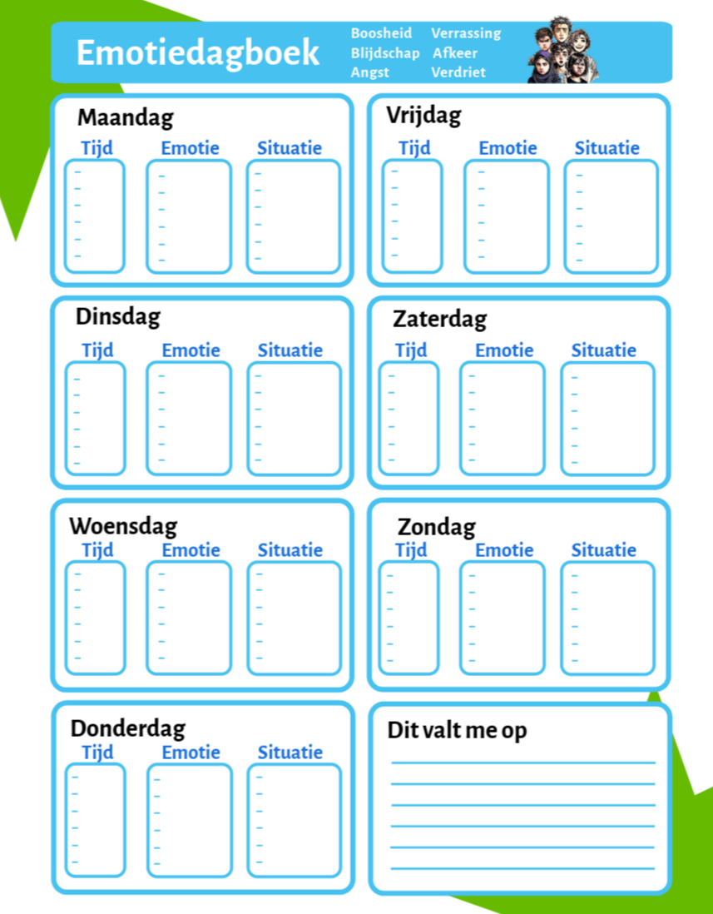
Vorige les
Terugblik
Notes:
Kijk met de klas terug op het huiswerk: emotiedagboek. Wat viel er op bij het invullen? Zijn er bepaalde emoties die je in je lijf hebt gevoeld? Voelde je sommige emoties nog in verschillende plekken in je lijf?
Wat viel je op? Op welke momenten merkte je de emoties goed in je lichaam?
Hoe komt dat denk je?

Slide 3
Lesdoelen
Ik leer waarom het vertellen van mijn emoties belangrijk is.
Ik leer waarom het soms lastig is om te zeggen wat je voelt.
Ik leer waarom ik soms sneller heftige emoties voel als iets niet lukt.
Ik leer hoe ik mijn emoties handig kan laten zien.
Ik leer hoe ik actief kan luisteren naar anderen.

Slide 4
Waarom kan praten over emoties moeilijk zijn?
Notes:
Voor de leerlingen
Emoties kun je voelen. Ze kunnen je bijvoorbeeld blij of boos laten voelen. Iedereen heeft emoties, en ze helpen ons om te begrijpen hoe we ons voelen en hoe we met anderen en situaties omgaan. Maar emoties vertellen kan soms lastig zijn.
Waarom is het soms lastig om emoties te vertellen?
Voor de docent
Maak met de leerlingen een woordwolk: waarom kan het soms lastig zijn om emoties te vertellen?
Sommige redenen kunnen direct met TOS te maken hebben, daar hoef je nog niet op in te gaan maar onthoud de voorbeelden wel voor later in de les.
Zie de suggesties hieronder.
Suggesties:
Ik kan niet de juiste woorden vinden om mijn emoties te vertellen (mogelijk TOS).
Ik vind het sowieso moeilijk om te vertellen wat ik wil zeggen (mogelijk TOS).
Ik weet niet altijd goed welke emotie ik voel (mogelijk TOS).
Ik wil niet dat anderen me uitlachen/raar vinden als ik over mijn emoties praat.
Ik vind mijn eigen emoties privé. Die vertel ik niet aan iedereen.
Ik vertrouw niet iedereen dus vertel ik mijn emoties niet zo maar.
Ik heb soms niet door dat ik een emotie voel. Daar kom ik pas achteraf achter (mogelijk TOS).
Ik heb soms een emotie die heel snel gaat. Ik heb dan geen tijd om ze te vertellen (mogelijk TOS).

Slide 5
Waarom is praten over emoties belangrijk?
Notes:
Voor de leerlingen
We weten nu dat praten over emoties soms best lastig is. Het hoeft ook niet altijd. En niet met iedereen. Je kiest zelf met wie je praat over je emoties. Praten over je emoties kan wel belangrijk zijn. Waarom is dat zo, denk je?
Voor de docent
Maak met de leerlingen een woordwolk: waarom is praten over je emoties belangrijk/ of kan dit belangrijk zijn?
Geef zelf een voorbeeld dat je zelf hebt meegemaakt. Dit maakt het persoonlijker, levendiger en meer herkenbaar.
Suggesties:
Als we praten over emoties kan het ons opluchten.
Als we praten over emoties kunnen we elkaar beter begrijpen; bijvoorbeeld waarom iemand doet wat hij doet.
Als we praten over emoties kunnen we elkaar helpen; bijvoorbeeld iemand troosten die verdrietig is, of iemand helpen rustig te worden die boos.
Vraag leerlingen om hun eigen ervaringen te delen.
Moedig vragen van de leerlingen aan.

Slide 6
TOS en emoties: hoe zit dat?
Zeggen wat je voelt kan soms lastig zijn.
Hoe komt dat denk je?
Als dingen niet goed lukken, kun je je soms sneller heftige emoties voelen.
Notes:
Voor de leerlingen
We weten dat praten over emoties goed kan helpen en dat het belangrijk is.
Maar….. zeggen wat je voelt kan soms lastig zijn.
Als dingen niet goed lukken, kun je je soms sneller heftige emoties voelen.
Hoe komt dat denk je?
Voor de docent
Begeleid het gesprek en schrijf mee op het bord.
Suggesties:
Zeggen wat je voelt kan soms lastig zijn omdat:
Je niet alle woorden voor emoties en gevoelens kent (bijv. door TOS)
Je niet goed kan herinneren wat de woorden en gevoelen zijn van emoties op het moment dat je ze voelt (bijv. door TOS)
Je soms niet eens in de gaten hebt dat je een emotie voelt; daarom is letten op wat je voelt in je lichaam zo belangrijk.
Je soms heel veel tegelijk voelt en het daarom extra moeilijk is om het duidelijk uit te leggen aan een ander (bijv. door TOS)
Als dingen niet goed lukken, kun je je soms sneller heftige emoties voelen:
Door frustraties (boosheid, verdriet, angst) die je voelt omdat je last hebt van je TOS.
Omdat je situaties niet altijd met woorden kan oplossen.
Omdat je je soms alleen voelt.
Omdat je je soms voelt alsof niemand je begrijpt.
Omdat je HEEL blij kunt zijn als iets eindelijk wél lukt dat je heel lang moeilijk vond.
Omdat je anderen niet altijd goed begrijpt. Bijvoorbeeld omdat je denkt dat iemand iets lelijks zegt (maar achteraf blijkt dat niet te kloppen).
Vraag leerlingen om hun eigen ervaringen te delen en voorbeelden te geven.
Moedig vragen van de leerlingen aan.

Slide 7
TOS en emoties: hoe zit dat?
Met TOS is het soms lastig om precies te zeggen hoe je je voelt.
Dat kan frustrerend zijn.
Als praten moeilijk gaat, kun je sneller boos of verdrietig worden.
Logisch toch?
Notes:
Voor de leerlingen
Als we het samenvatten: Met TOS is het soms lastig om precies te zeggen hoe je je voelt.
Dat kan frustrerend zijn.
Als praten moeilijk gaat, kun je sneller boos of verdrietig worden.
Logisch toch?

Slide 8
Oefening: emoties laten zien, actief luisteren en feedback ontvangen
Opdracht in groepjes:
Trek om de beurt een kaartje.
Speel de situatie op het kaartje na. Je mag zelf dingen erbij verzinnen, zoals waarom je zo doet en wat je voelt.
De anderen vragen wat er aan de hand is.
Notes:
Voor de leerlingen
Bij het uiten van emoties hoort ook het ontvangen van feedback. En actief luisteren.
We gaan een opdracht doen.
We maken groepjes van 2 tot 4 leerlingen.
Elk groepje krijgt weer een setje kaartjes waar situaties op staan waarin iemand een bepaalde emotie voelt. Een persoon beeld uit wat er op het kaartje staat.
Laat de persoon de emotie op een handige manier zien?
Stel de persoon vragen om erachter te komen wat er aan de hand is.
Luister actief: herhaal wat de persoon heeft gezegd.
De docent en logopedist lopen rond en geven feedback op:
De manier waarop de persoon de emotie laat zien
Hoe duidelijk de communicatie is
Voor de docent
Emoties delen
Doel: Oefenen met het uiten van emoties en het ontvangen van feedback.
Uitvoering:
De logopedist doen eerst klassikaal een situatie voor. Een persoon trekt een kaartje en beeldt de situatie uit. De persoon die de situatie uitbeeldt, voelt een emotie. Vaak wordt de emotie niet duidelijk of niet handig geuit. De ander stelt vragen om te achterhalen wat er aan de hand is. Welke emotie de persoon voelt en waarom. Doe dit door actief te luisteren; herhaal wat de ander heeft gezegd “Oh, je vindt dat het niet eerlijk is wat de docent doet. Nu ben je boos. Klopt dat?”. De ander geeft antwoord. Stop dan het rollenspel en bespreek samen na. Was de manier waarop de emotie werd getoond handig?
LET OP: op de volgende dia staat extra uitleg over actief luisteren. Laat dit zien voor dat je de leerlingen laat starten.
Voer de onderstaande stappen uit (zie ook de dia) en verdeel de klas in groepjes van 2-4 leerlingen.
Geef elke groep een set kaartjes Emoties uitbeelden in situaties (bijv. blijheid, boosheid, verdriet).
Laat de leerlingen een voor een kaartje trekken en laat ze de situatie spelen/uitbeelden die op het kaartje staat. De leerling die het kaartje trekt mag er dingen bij verzinnen.
De andere leerlingen gaan het gesprek aan met de leerling die de situatie en emotie uitbeeldt. Dit doen ze in een rollenspel.
De leerlingen stellen vragen aan de leerling die de emotie uitbeeldt om erachter te komen wat er aan de hand is.
De leerlingen luisteren actief naar elkaar: ze herhalen de boodschap van de ander en checken of ze de ander goed begrijpen.
De mentor en logopedist observeren en geven feedback op de manier waarop emoties worden geuit en hoe duidelijk de communicatie is.

Slide 9
Oefening: emoties laten zien, actief luisteren en feedback ontvangen
Luister goed: herhaal wat de ander heeft gezegd.
Begrijpen jullie elkaar?
Stop het spelen.
Bespreek samen: was de manier waarop de emotie werd getoond handig?

Slide 10
Actief luisteren
Herhaal je wat de ander zegt.
Vertel wat je ziet of hoort bij de ander.
Ik hoor dat je… Klopt dat?
Ik zie dat je… Klopt dat?
Je zegt dat je… Klopt dat?
Notes:
Voor de docent
Bespreek met de leerlingen wat actief luisteren inhoudt. Zie dia. Geef een paar voorbeelden en doe het voor door bij je collega (mentor of logopedist) te benoemen wat je ziet en te checken wat je collega voelt. Doe het daarna voor met een leerling.
Loop rond en check waar er bijsturing nodig is.

Slide 11
Actief luisteren
Check altijd bij de ander of het klopt.
Dit helpt want:
Je begrijpt elkaar beter
De andere persoon voelt zich serieus genomen.

Slide 12
Oefening nabespreken
Wat ging er goed?
Wat kon er beter?
Welke tips heb je om emoties op een handige manier te laten zien?
Hoe ging het actief luisteren?
Notes:
Voor de docent
Bespreek als groep wat goed ging en wat verbeterd kan worden, en geef tips voor het uiten van emoties op handige en duidelijke manieren. Bijvoorbeeld als je boos bent en je doet alleen je armen over elkaar en je zucht, is dat niet handig. Mensen weten dan niet goed wat je bedoelt en wat je wilt. Het is dan handiger om te vertellen dat je je boos voelt.
Actief luisteren is handig.
Zo laat je anderen zien dat je echt naar ze luistert en serieus neemt.
Ook is het een kans om te checken of je de ander begrijpt.

Slide 13
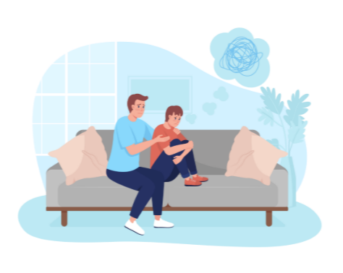
Huiswerk: emoties laten zien thuis
Houd volgende week bij welke emoties je thuis voelt.
Notes:
Voor de docent
Oefening voor thuis:
Doel: Continuïteit van het leren en betrokkenheid van ouders/verzorgers.
Uitvoering:
Vraag de leerlingen om gedurende de week een emotie die ze hebben gevoeld te bespreken met een ouder of verzorger.
Laat ze nadenken over hoe ze deze emotie hebben geuit en of ze zich begrepen voelden.
Moedig ouders/verzorgers aan om actief te luisteren en hun eigen ervaringen te delen om een open en ondersteunend gesprek te bevorderen.

Slide 14
Huiswerk: emoties laten zien thuis
Bespreek met een volwassene bij jou thuis: hoe heb je je emoties laten zien?
Was het duidelijk voor de ander hoe je je voelde?
Hebben de volwassenen thuis goed naar je geluisterd?
Voelde je je begrepen?
Hoe voelden de volwassenen bij jou thuis zich deze week?

Slide 15
Hoe is het gegaan?
Weet ik waarom het vertellen van mijn emoties belangrijk is?
Weet ik waarom het soms lastig is om te zeggen wat je voelt?
Weet ik waarom ik soms sneller heftige emoties voel als iets niet lukt?
Weet ik hoe ik mijn emoties handig kan laten zien?
Weet ik hoe ik actief kan luisteren naar anderen?

